Slide 1


ПОДГОТОВИЛА АЛЕКСАНДРОВА ЮЛИЯ ВАЛЕРЬЕВНА
Студентка группы № 276

Slide 2
Логопедия
-это наука о нарушениях речи, о методах их предупреждения, выявления и устранения средствами специального обучения и воспитания. Логопедия изучает причины, механизмы, симптоматику, течение, структуру нарушений речевой деятельности, систему коррекционного воздействия. Сформировалась она постепенно, на перекрестке многих разных специальностей - медицины, педагогики, психологии.
В развитии учения о нарушениях речи выделяют 4 этапа:
I этап - античность – 18 век
I I этап 18 в – 3-я четверть 19 века
I I I этап -3-я четверть 19 – 50 г.г. 20 века
IV этап -50 годы – до настоящего времени

Slide 3
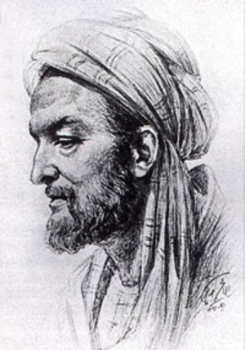
Ближний и Средний Восток
(5- 15в.в.)
I этап
Египет (4 тыс. лет до н.э.). В одном из древнейших папирусов мы находим первое упоминание о речевом расстройстве, связанном с физической травмой. Описывается случай о человеке, который потерял слух, речь и контроль над ногами. Врач назвал этот случай безнадёжным (инсульт).
Ибн – Сина (Авицена) (980 – 1037) – философ, врач, поэт. Мировую славу доставил ему «Канон врачебной науки» (1020), где имеются сведения о расстройствах речи и способах его лечения.

Slide 4

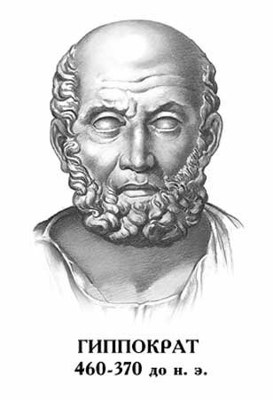
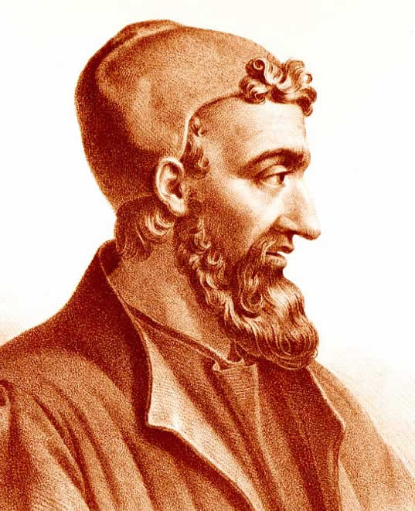
Гиппократ :
- впервые сделал попытку классифицировать речевые нарушения;
- определил главенствующую роль головного мозга в деятельности человека;
-описал строение и функцию органов слуха и зрения и их влияние на формирование голоса и речи(роль воздушной струи, языка, голоса, артикуляции и звукообразования);
- описал отдельные расстройства слуха, голоса и речи.
- указал, что симптоматика поражения слуха и голоса может учитываться в диагностике различных заболеваний.
Клавдий Гален
Уточнил сведения о строении мозга и нервной системы. По мнению Сикорского, Галену принадлежит заслуга установки научной терминологии болезней речи, он окончательно устанавливает значение главнейших терминов: афазия, афония, заикание, косноязычие, невнятная речь.
Гален разделил расстройства голоса и речи. Первые происходят от «страдания» гортани и ее мышц, вторые – от поражения языка, губ, неба и т.д. При этом указывал на зависимость некоторых расстройств речи от поражения ЦНС. Впервые он указывал на причины расстройства речи центрального и периферического характера.

Slide 5

Неморечивый
Косноглаголевый
Языкоболезние
Фафлю, Бобливый
Заякливый
Обозначения
дефектов речи
Гугнявый
Гугнивый
Немый
Травливый
Мудьноязычный
Момлент

Slide 6

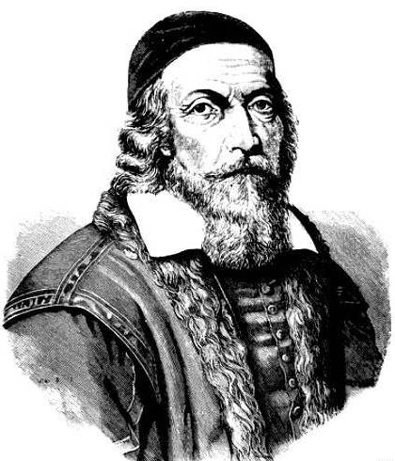
Ян_Амос_Каменский (1592 – 1670) – славянский педагог . Он писал: … «три вещи – разум, действие, речь – и есть соль жизни». Говорил о роли речи в общем развитии человека – «Речь пусть будет предназначена для того, чтобы учить и учиться, иначе лучше молчать».

Slide 7
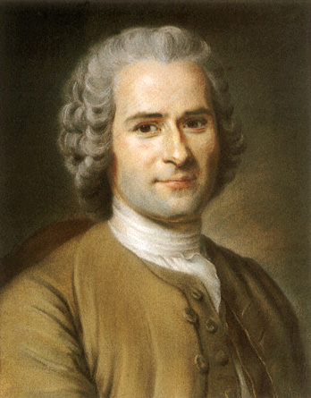
Жан_Жак_Руссо (1712 – 1778) – мыслитель, педагог. Руссо впервые говорит об этапах развития детской речи. Он указывает на своеобразное единство речи, голоса и просодики.

Slide 8
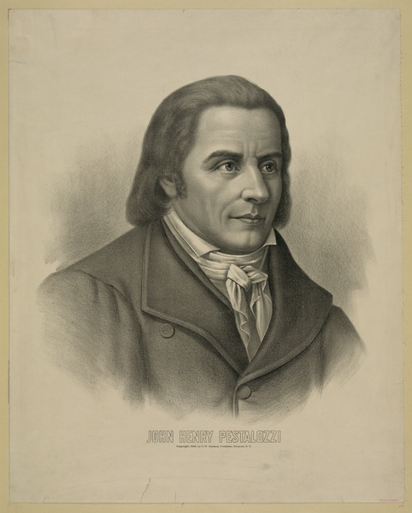
Иоганн Генрих Песталоцци разработал методику начального обучения детей речи, счету, измерению. Уделял большое развитие речи ребенка в развитии его мышления. Язык рассматривал как важное средство познания. По мнению Песталоцци язык и мышление взаимосвязаны между собой. Речь оказывает огромное влияние на развитие человека. Главный тезис Песталоцци – «Язык – критерий познания, важнейшее средство познания».

Slide 9
I I этап
18 в – 3-я четверть 19 в
Исследуются многие речевые нарушения – заикание, афазия, косноязычие,
ринолалия, тахилалия.
Христофор Лагузен «О заикании» (1838 г).
Исследование ряда проблем афазии - А.Я. Кожевников (1874),
В.М. Тарновский (1867, 1868).
Развивается невропатология – наука о мозге. 1865 год - Открытие Брока:
Повреждение центра Брока или Афазия Брока характеризуется невозможностью
объединения отдельных речевых движений в единый речевой акт.
1874 год -Вернике- Открытие сенсорной афазии – непонимание обращённой речи.
Учение о нарушениях речи выделилось в отдельную область знаний – логопатологию.
В недрах логопатологии постепенно зарождается логопедия, как педагогическая наука.
Разрабатываются новые методы устранения, принимаются во внимание
анатомо-физиологические и другие факторы.

Slide 10

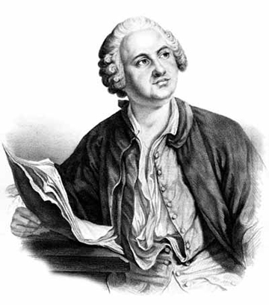
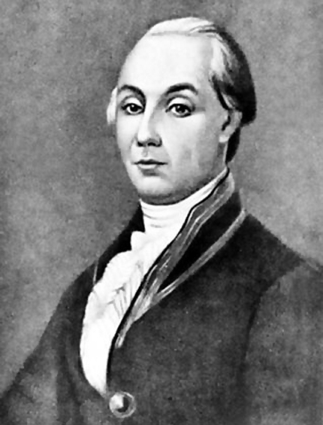
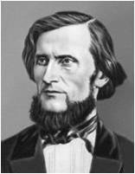
М.В. Ломоносов (1711 — 1765) — реформатор русского языка, создатель русской грамматики, создатель отечественного языкознания. Большую роль отводил упражнениям, вырабатывающим правильную выразительную речь, соблюдению определенных правил речи, упражнениям для силы голоса.
А.Н. Радищев (1749 — 1802) – писатель, философ-материалист, основоположник русского революционного просветительства. Основная заслуга в рассмотрении развития речи в тесной связи со всеми психическими процессами. Раскрывал большие компенсаторные возможности человека в речевом общении.
К.Д. Ушинский (1824 — 1870) большое значение в развитии речи придавал социальной среде.
Разработал оригинальный метод обучения чтению и письму. Считал, что исходной работой по обучению чтению, является обучение звуко-буквенной аналитико-синтетической деятельности.

Slide 11
III этап
3-я четверть 19 – 50 г.г. 20 в
1916 –
1918 г.
Бехтерев проанализировал поражение и недоразвитие речеобразовательного аппарата и возникающие на этой основе различные нарушения речи.
1921 г.
Открыт педагогический институт социального воспитания нормального и дефектного ребёнка.
1924 г.
На педагогическом факультете второго московского государственного университета организуется логопедическое отделение.
1925 г.
в Москве организованы специальные логопедические кабинеты для лечения заикания у детей и подростков, а затем был открыт стационар для афазиков и заикающихся.
1929 г.
Организован экспериментальный дефектологический институт, который в 1944 г. был переименован в НИИ дефектологии (НИИД).
1930 г
Начато лечение заикающихся дошкольников в условиях детского сада. Руководила работой Н.А. Власова совместно с Т.А. Власовой.
1931 г.
Наркомпрос издает указ о введении всеобщего обязательного начального обучения физически дефективных, умственно отсталых, страдающих нарушениями речи (логопатов) детей и подростков.

Slide 12
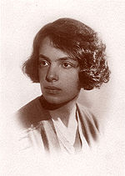
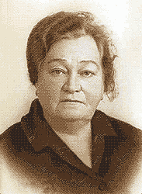
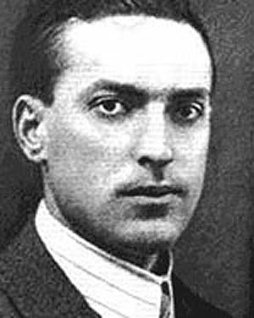
IV этап
50-е годы до настоящего времени
Л.С. Выготский
О.В. Правдина
Р.Е. Левина

Slide 13
Сравнив деятельность логопедов в прошлом и нынешнем времени, то можно сказать, что логопед нашего времени имеет на много больше возможностей для коррекционных воздействий по отношению ко взрослому и ребенку, это объясняется тем, что логопедия продвинулась вперед, получив новые познания и изобретением более новых технологий обследования.

